Slide 1
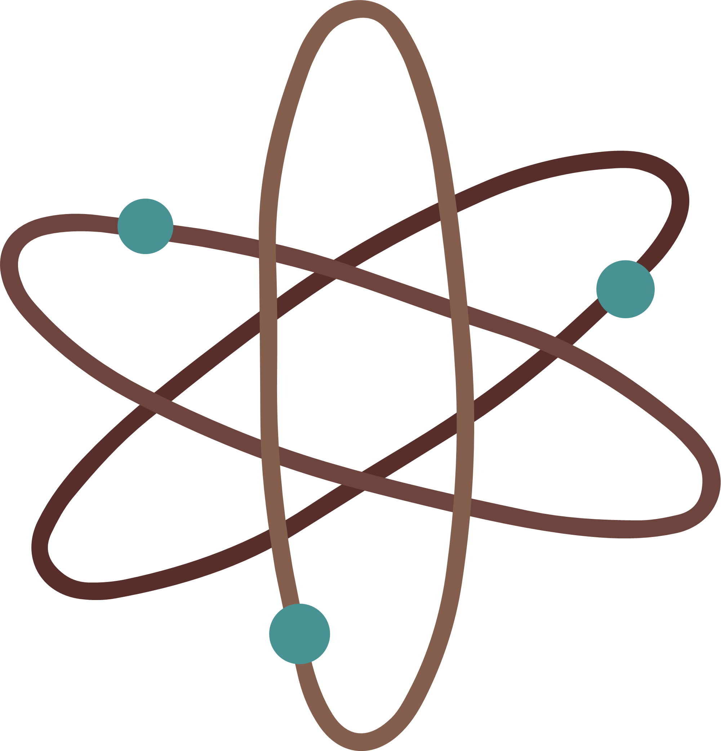
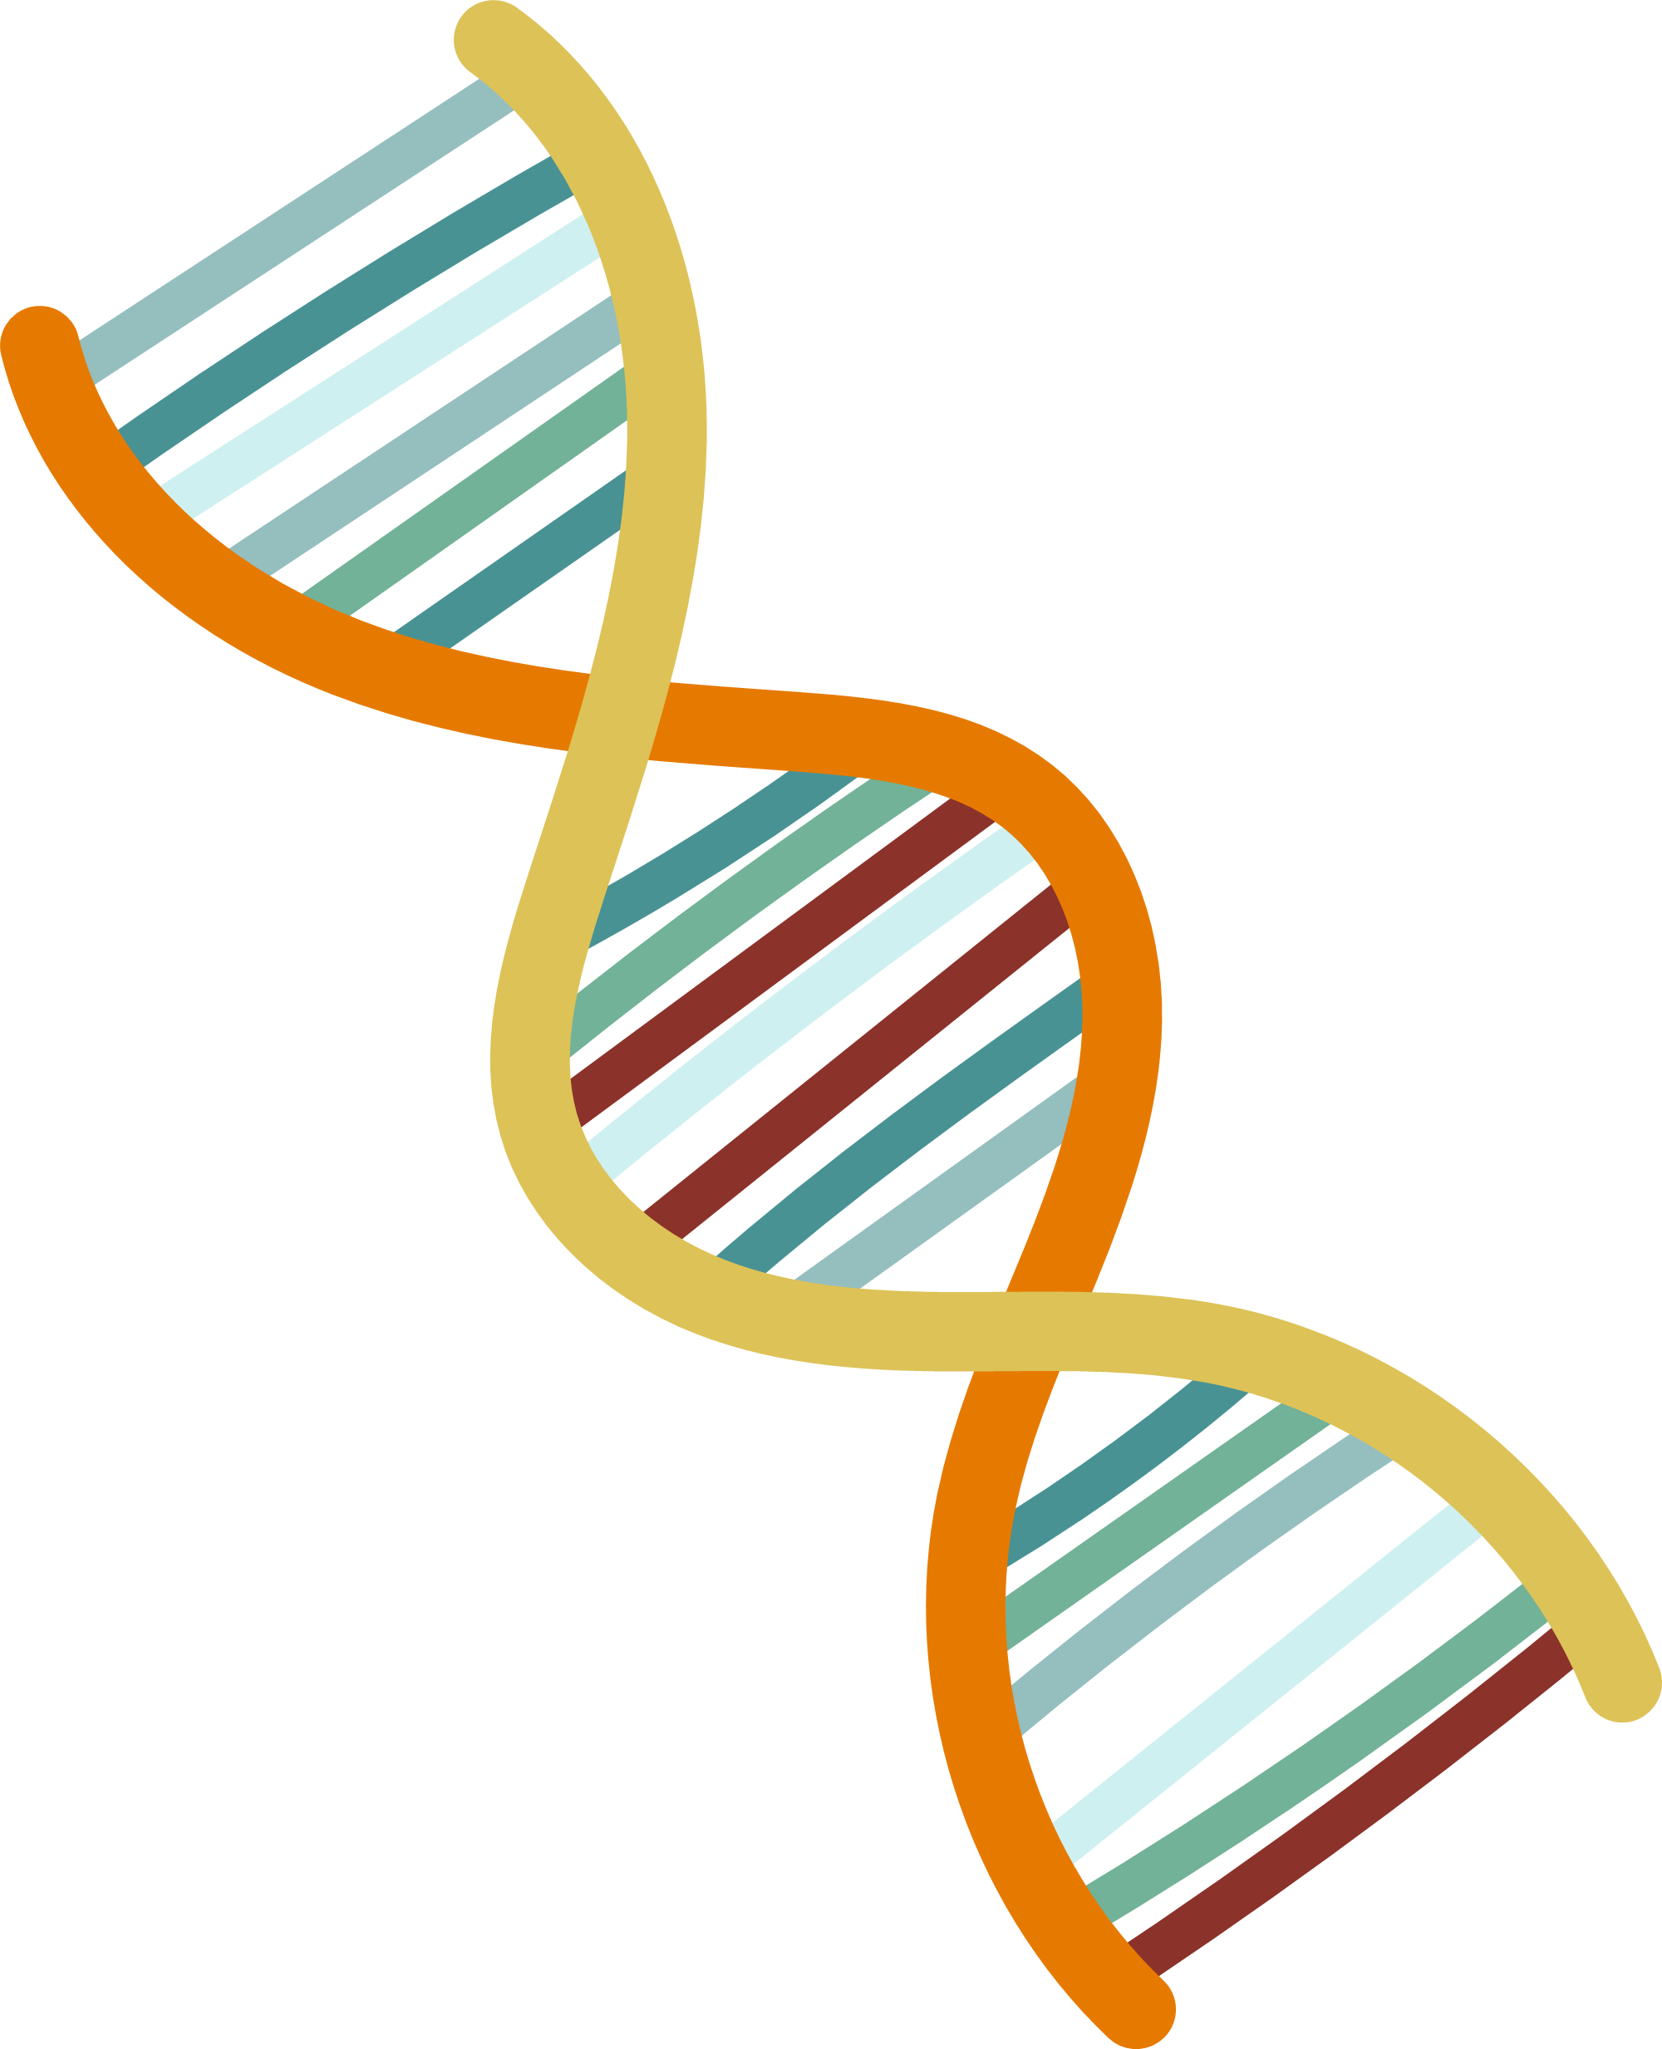
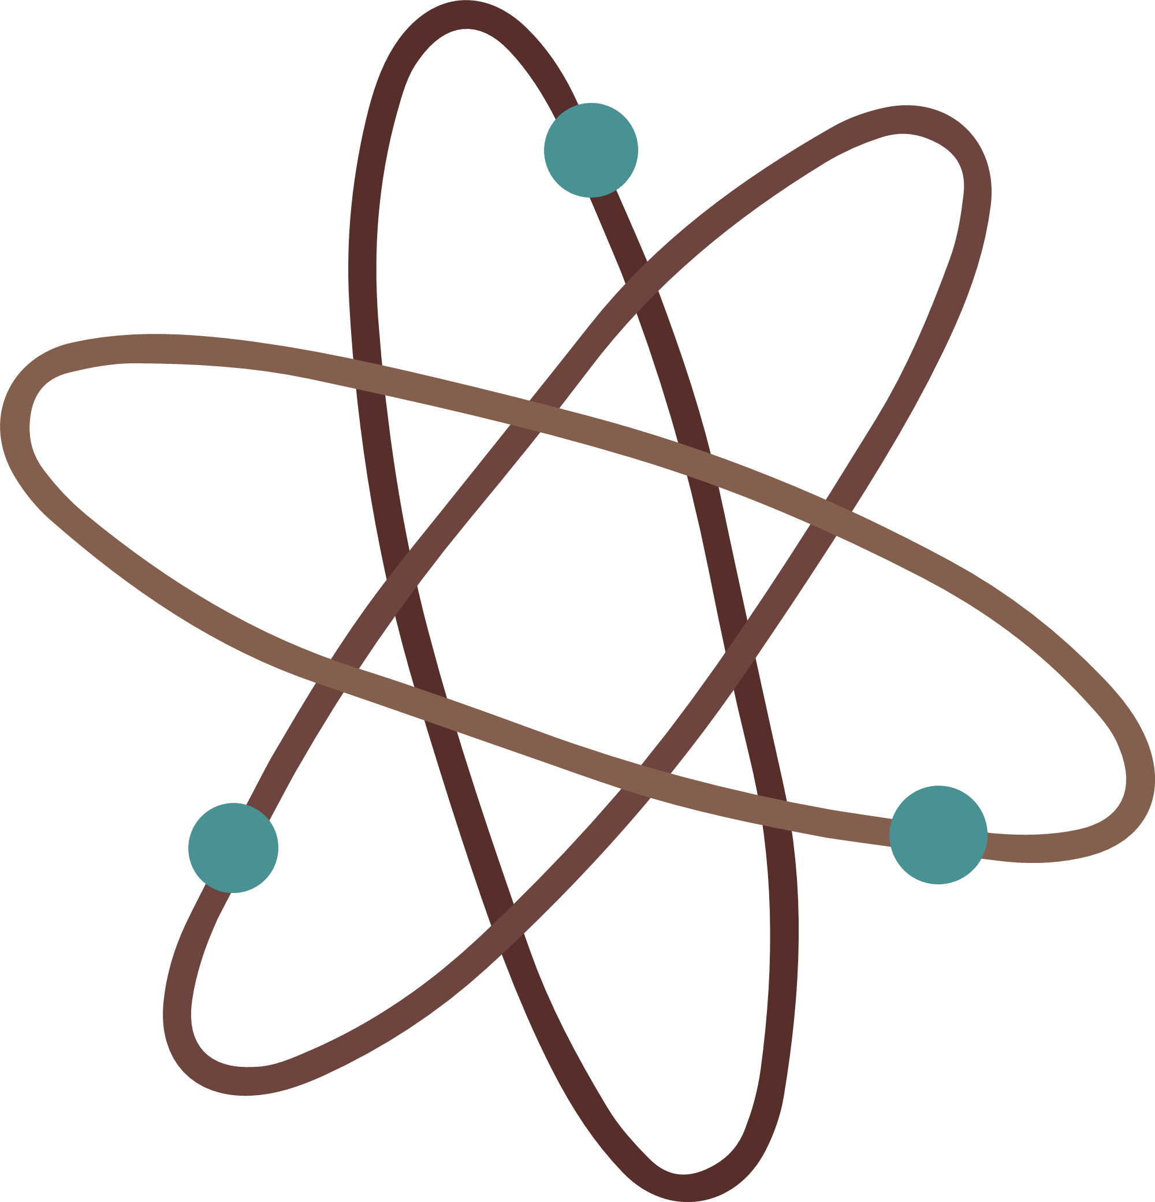
KÍNH CHÀO THẦY CÔ
CÙNG CÁC EM HỌC SINH
HOÁ HỌC 11 – CTST
Năm học: 2023 – 2024

Slide 2
BÀI 2
CÂN BẰNG TRONG DUNG DỊCH NƯỚC (P1)

Slide 3
BÀI 2
CÂN BẰNG TRONG DUNG DỊCH NƯỚC P.1
GIẢI MÃ Ô CHỮ
Chọn 1 ô chữ, tham gia trả lời câu hỏi để điền vào ô chữ, hoàn tất 8 câu hỏi để tìm ra từ khóa của ô chữ.
Câu trả lời đúng +1đ
Từ khóa đúng +3đ

Slide 4
Giải mã ô chữ
d
o
m
u
o
i
a
n
b
o
n
n
o
n
g
c
h
a
y
t
r
a
i
d
a
u
k
h
i
c
a
t
i
o
n
k
h
a
n

Slide 5
Câu số 1
Dung dịch muối Na[Al(OH)₄] làm quỳ tím hóa
Đây là gì?
đ
ỏ

Slide 6
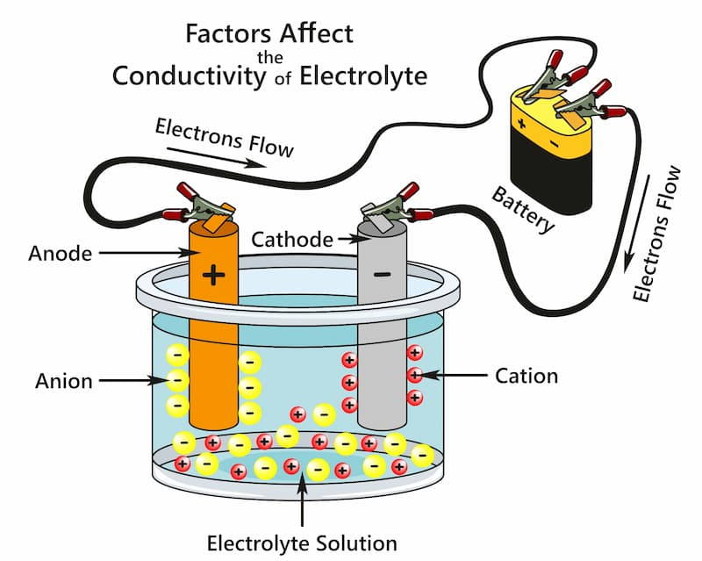
Câu số 2
Dung dịch nào có khả năng dẫn điện?
Đây là gì?
m
u
ố
i
ă
n

Slide 7
Câu số 3
Trong dung dịch H₃PO₄ (bỏ qua sự phân li của H₂O) chứa bao nhiêu loại ion?
Đây là gì?
b
ố
n

Slide 8
Câu số 4
Chất điện li phân ly thành ion khi tan trong nước hoặc ___
Đây là gì?
n
ó
n
g
c
h
ả
y

Slide 9
Câu số 5
Các dung dịch acid, base, muối dẫn điện được là do trong dung dịch của chúng có các ion___
Đây là gì?
t
r
á
i
d
ấ
u

Slide 10
Câu số 6
Cho K dư vào dung dịch chứa Ca(HCO₃)₂ có hiện tượng
Đây là gì?
k
h
í

Slide 11
Câu số 7
Muối là những hợp chất khi tan trong nước chỉ phân li ra ____ kim loại và anion gốc acid
Đây là gì?
c
a
t
i
o
n

Slide 12
Câu số 8
Những chất không dẫn điện được khi ở trạng thái rắn hoặc ___
Đây là gì?
k
h
a
n

Slide 13
Quan sát hình 2.1, em hãy nêu những sự khác nhau
giữa chất điện li và chất không điện li.
Không phân li thành ion
Phân li thành ion
Dung dịch dẫn điện
Dung dịch
không dẫn điện
Dung dịch chất điện li
Dung dịch chất không điện li
Hình 2.1. Minh họa dung dịch chất điện li và chất không điện li

Slide 14
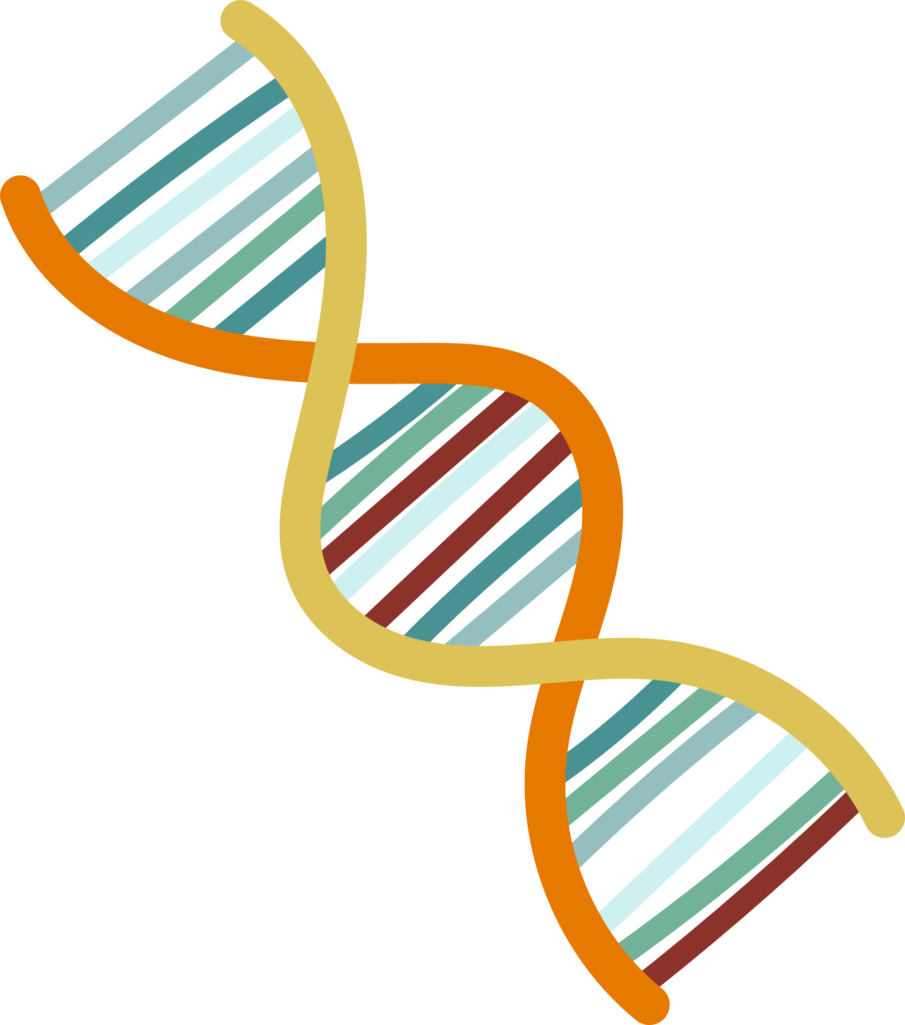
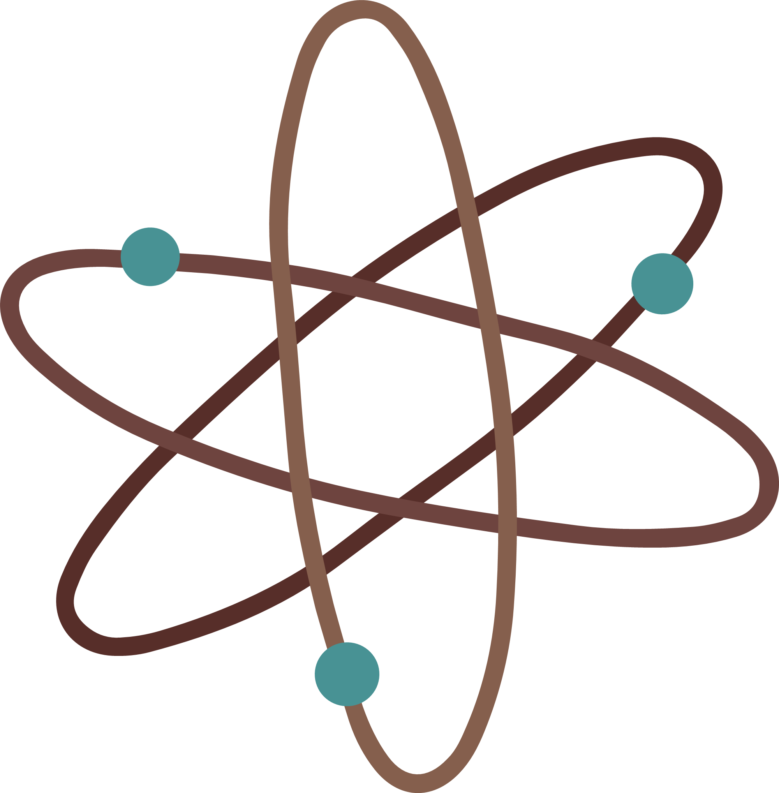
search
PHẦN I.
SỰ ĐIỆN LI,
CHẤT ĐIỆN LI,
CHẤT KHÔNG ĐIỆN LI

Slide 15
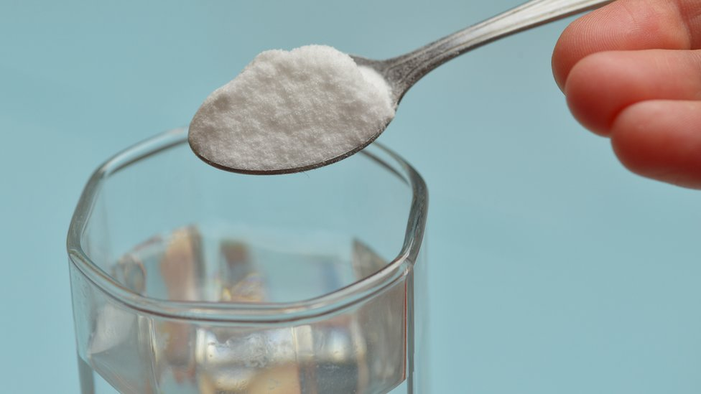
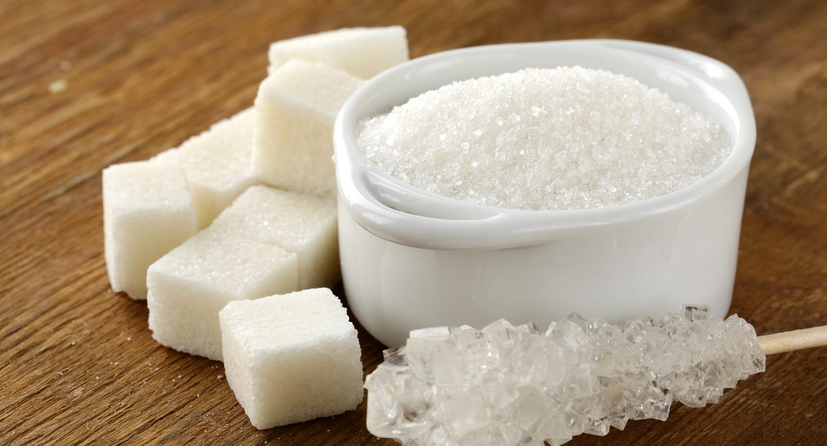
Trong đời sống thường ngày,
có rất nhiều quá trình hòa tan các chất vào nước.
Hòa tan muối ăn vào nước
khi pha nước muối súc miệng
Hòa tan đường kính (C₁₂H₂₂O₁₁)
vào nước để pha nước đường
Vậy có sự khác biệt cơ bản nào
khi muối ăn và đường tan trong nước?

Slide 16
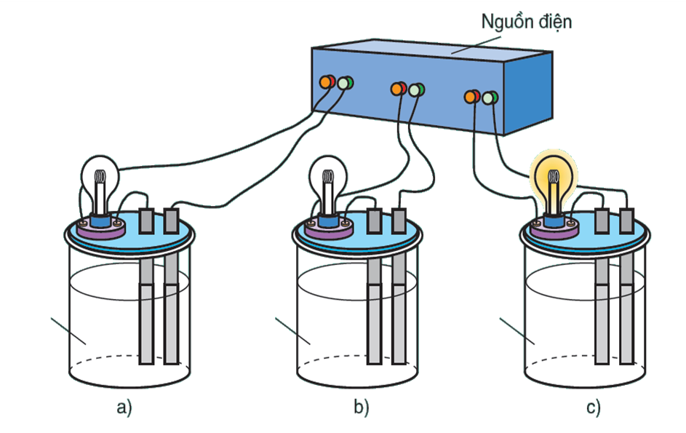
Cùng tìm hiểu vấn đề này thông qua việc quan sát thí nghiệm như ảnh
Nước
cất
dd
saccarose
dd
NaCl
Thí nghiệm tính dẫn điện của các dung dịch

Slide 17
Em hãy nhận xét hiện tượng xảy ra khi thực hiện thí nghiệm.
So sánh tính dẫn điện của nước cất và các dung dịch.
Nước
cất
dd
saccharose
dd
NaCl
Thí nghiệm tính dẫn điện của các dung dịch

Slide 18
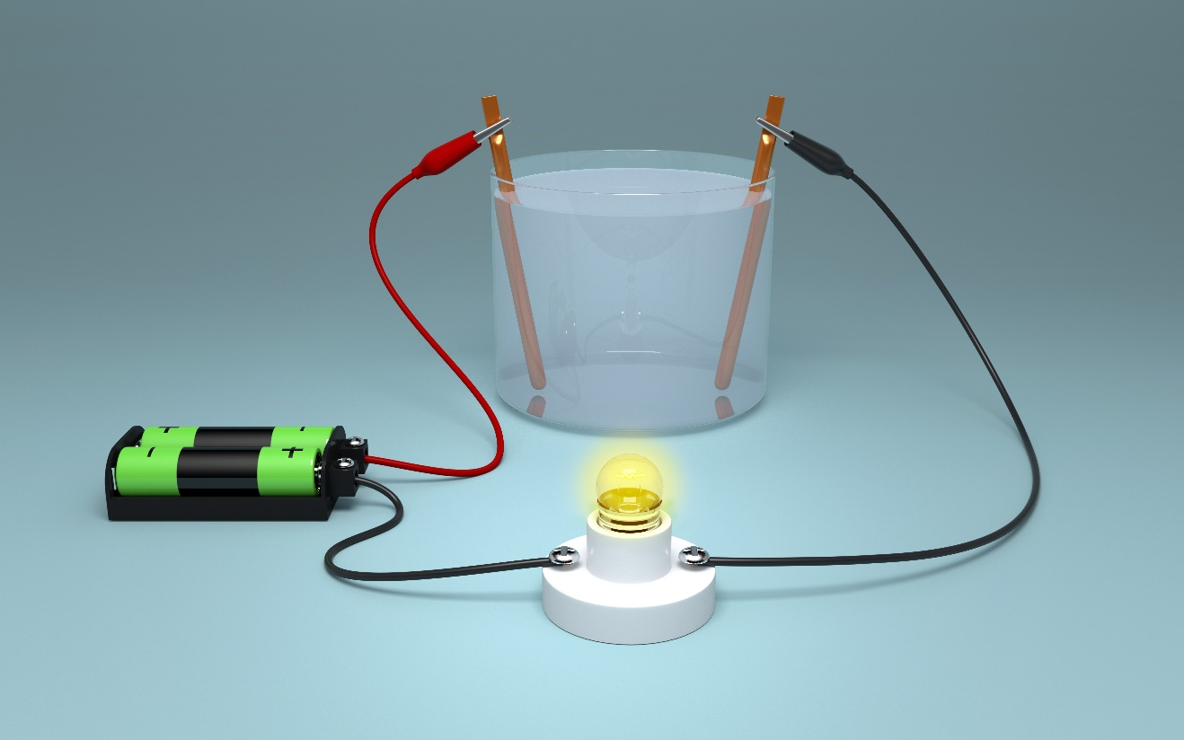
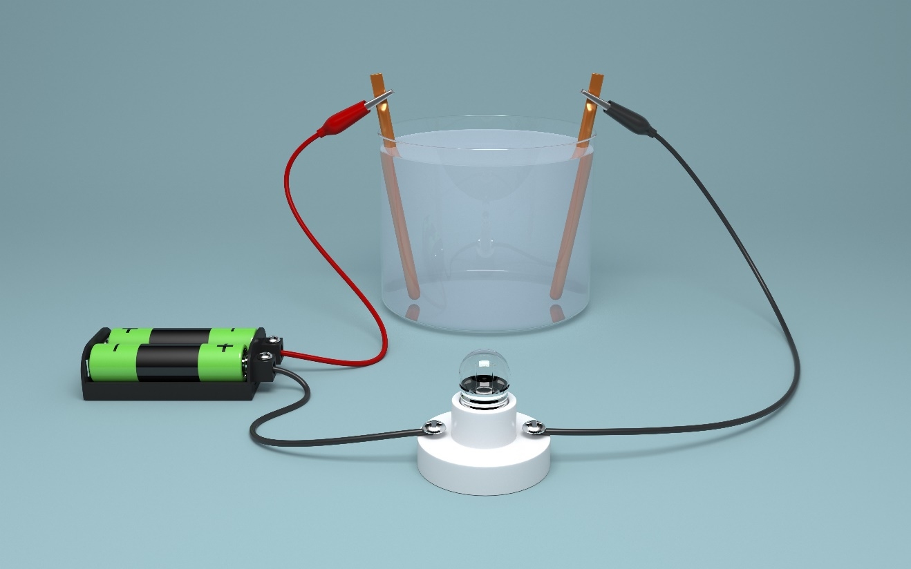
Kết quả quan sát
Cốc đựng dung dịch NaCl làm đèn sáng.
Cốc nước cất và cốc đựng dung dịch saccharose không làm đèn sáng.
Nước cất và dd saccharose
Dd NaCl

Slide 19
Kết quả quan sát
Vậy dung dịch sodium chloride dẫn điện, còn nước cất và dung dịch saccharose không dẫn điện.
Nước cất và dd saccharose
Dd NaCl

Slide 20
Hãy cho biết nguyên nhân vì sao dung dịch NaCl có tính dẫn điện
Trả lời
Một dung dịch dẫn được điện do trong dung dịch chứa các phần tử mang điện tích. Dung dịch NaCl dẫn điện được vì NaCl phân li thành các ion Na+ và Cl- di chuyển tự do.

Slide 21
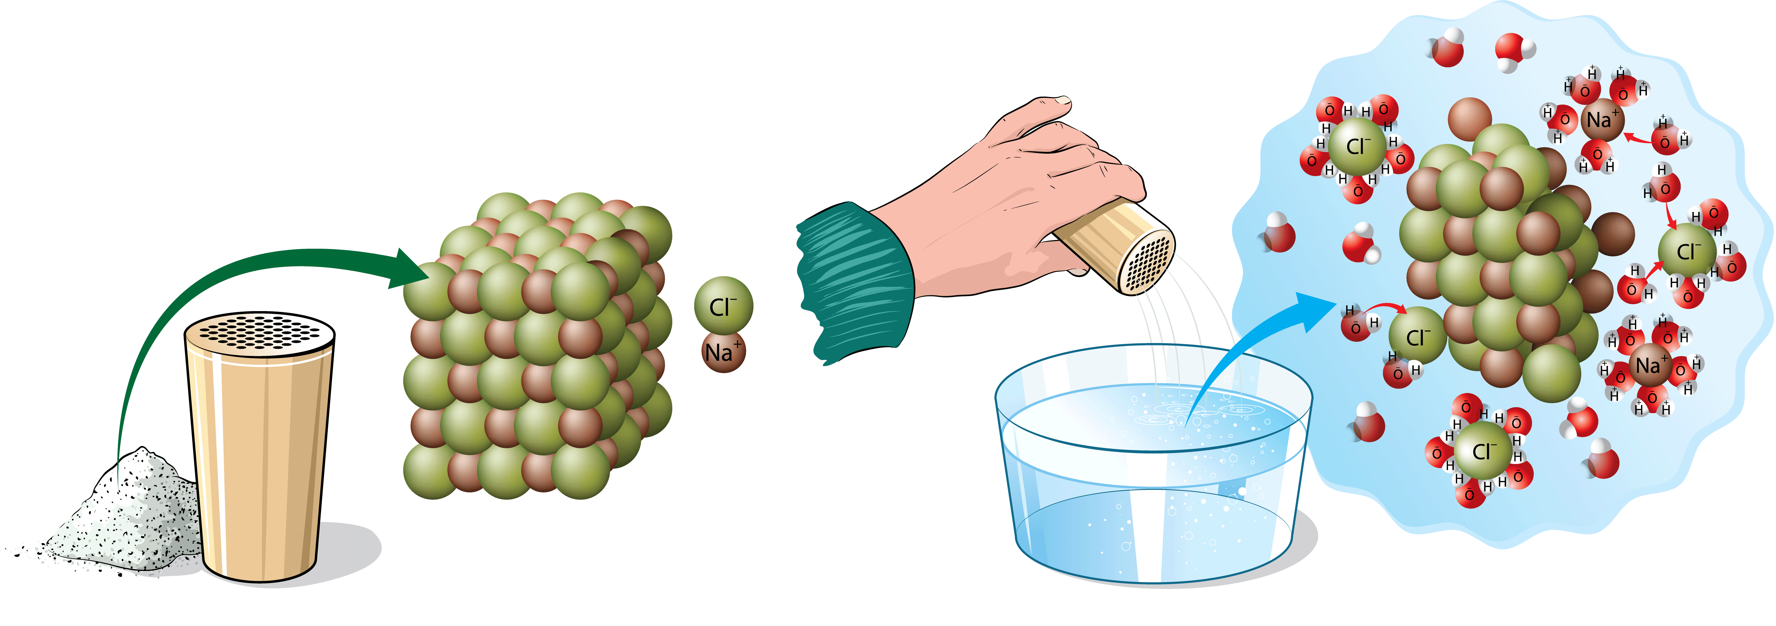
Nước đóng vai trò quan trọng trong sự điện li của một chất.
Nước là phân tử phân cực (các nguyên tử H mang một phần điện tích dương và nguyên tử O mang một phần điện tích âm) nên khi hòa tan một chất điện li vào nước, xuất hiện tương tác của nước với các ion. Tương tác này sẽ bứt các ion khỏi tinh thể (hoặc phân tử) để tan vào nước.

Slide 22
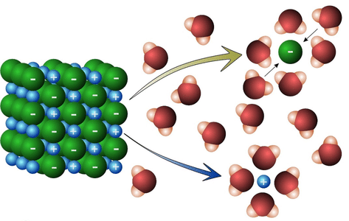
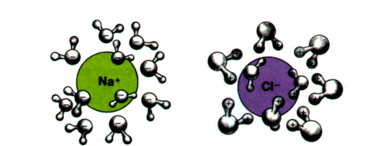
Nước đóng vai trò quan trọng trong sự điện li của một chất.
Qúa trình các ion Na⁺ và Cl⁻ tách ra khỏi tinh thể hòa tan vào nước gọi là quá trình điện li hay sự điện li của NaCl.

Slide 23
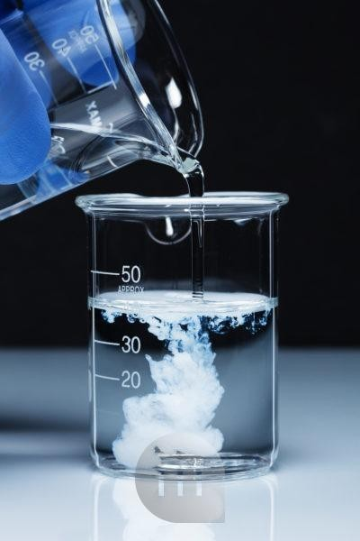
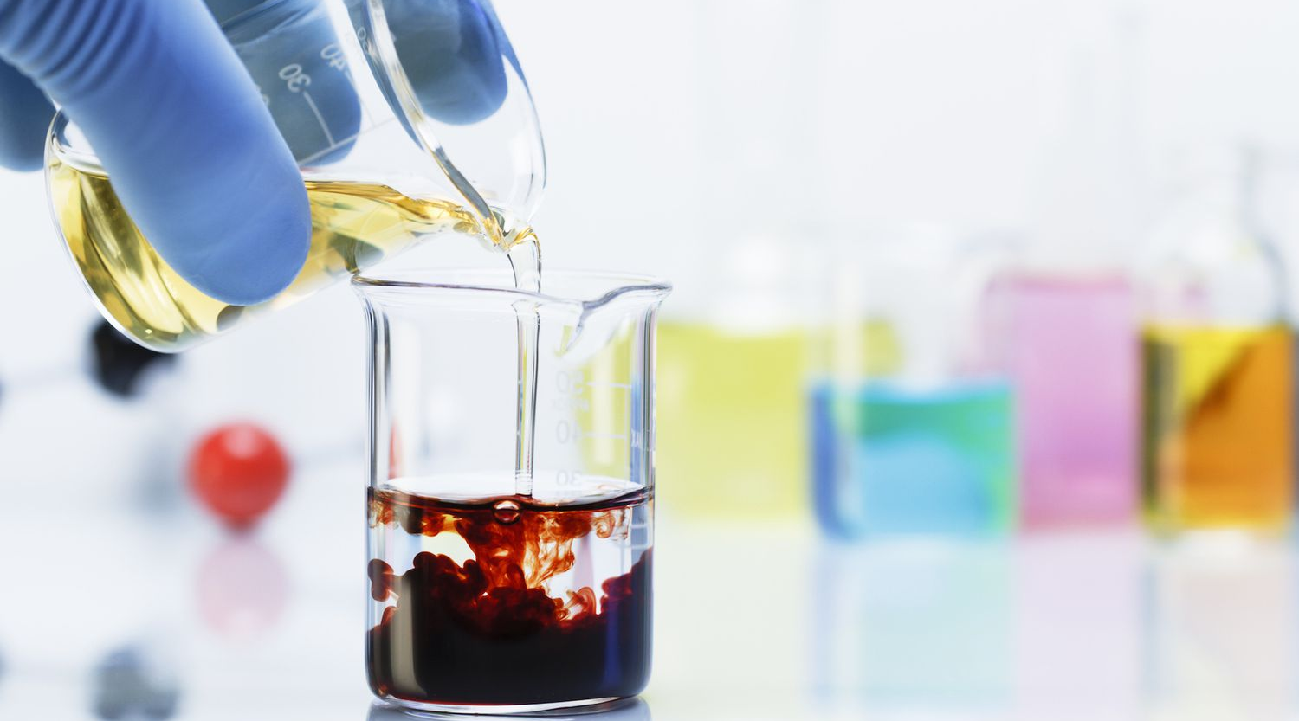
EM CÓ BIẾT
Phương trình ion rút gọn: phản ứng hóa học của chất điện li thực chất là phản ứng của các ion, do vậy người ta dùng phương trình ion rút gọn để biểu diễn phản ứng hóa học của các chất điện li.
Ví dụ: Ba²⁺ + SO₄²⁻ → BaSO₄

Slide 24
KẾT LUẬN
Quá trình phân li các chất khi tan trong nước thành các ion được gọi là sự điện li. Chất điện li là chất khi tan trong nước phân li thành các ion. Dung dịch tạo thành sau khi hòa tan chất điện li gọi là dung dịch điện li
NaCl(s) → Na⁺(aq) + Cl⁻(aq)
(1)
Quá trình (1) mô tả sự điện li và được gọi là phương trình điện li của muối ăn.
Muối ăn thuộc loại chất điện li.
Dung dịch saccharose không dẫn điện.
Vậy những chất giống saccharose gọi là gì?

Slide 25
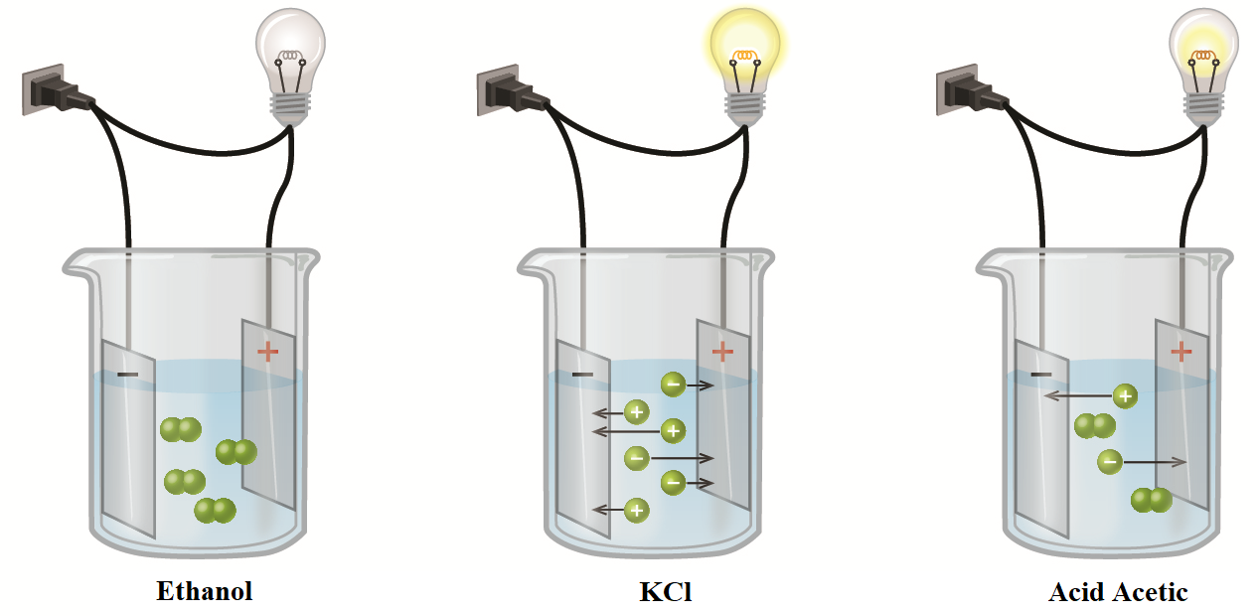
Cùng tìm hiểu tiếp thông qua thí nghiệm sau:
Dung dịch C₆H₁₂O₆
Dung dịch HCl
Dung dịch CH₃COOH
Thí nghiệm tính điện li của các dung dịch

Slide 26
Quan sát hình, nhận xét về độ sáng của bóng đèn ở các thí nghiệm. Biết rằng nồng độ mol của các dung dịch bằng nhau, cho biết dung dịch nào dẫn điện mạnh, dẫn điện yếu và không dẫn điện.
Dung dịch C₆H₁₂O₆
Dung dịch HCl
Dung dịch CH₃COOH
Thí nghiệm tính điện li của các dung dịch

Slide 27
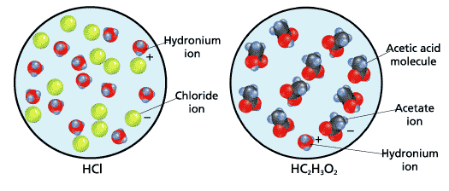
Kết quả quan sát
Dung dịch HCl làm bóng đèn phát sáng mạnh → dẫn điện mạnh
Dung dịch CH₃COOH làm bóng đèn phát sáng yếu → dẫn điện yếu
Dung dịch C₆H₁₂O₆ không làm bóng đèn phát sáng → không dẫn điện

Slide 28
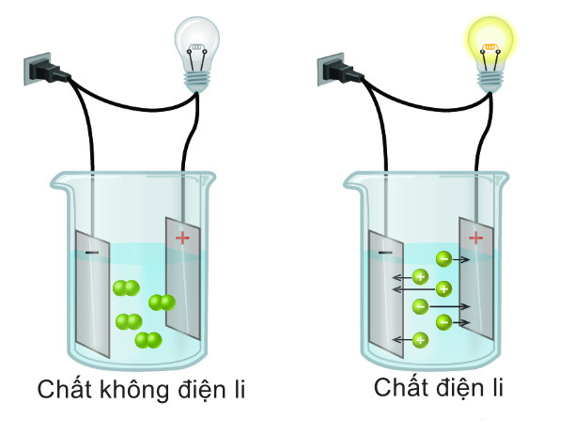
Kết quả quan sát
Vậy HCl và CH₃COOH phân li thành ion trong dung dịch còn C₆H₁₂O₆ không phân li → HCl và CH₃COOH là chất điện li, C₆H₁₂O₆ là chất không điện li.

Slide 29
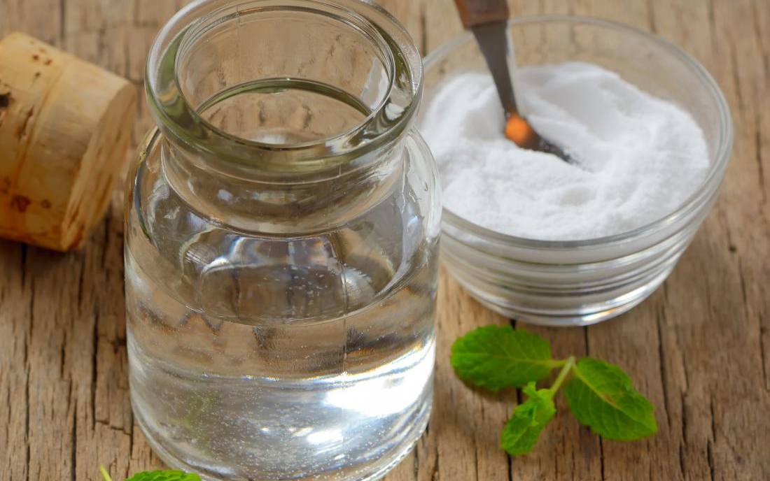
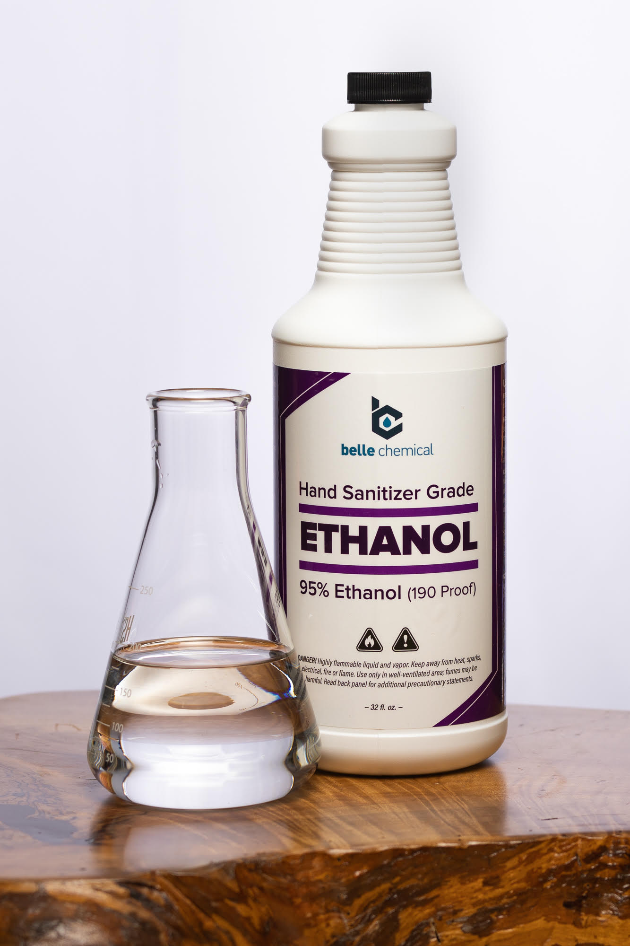
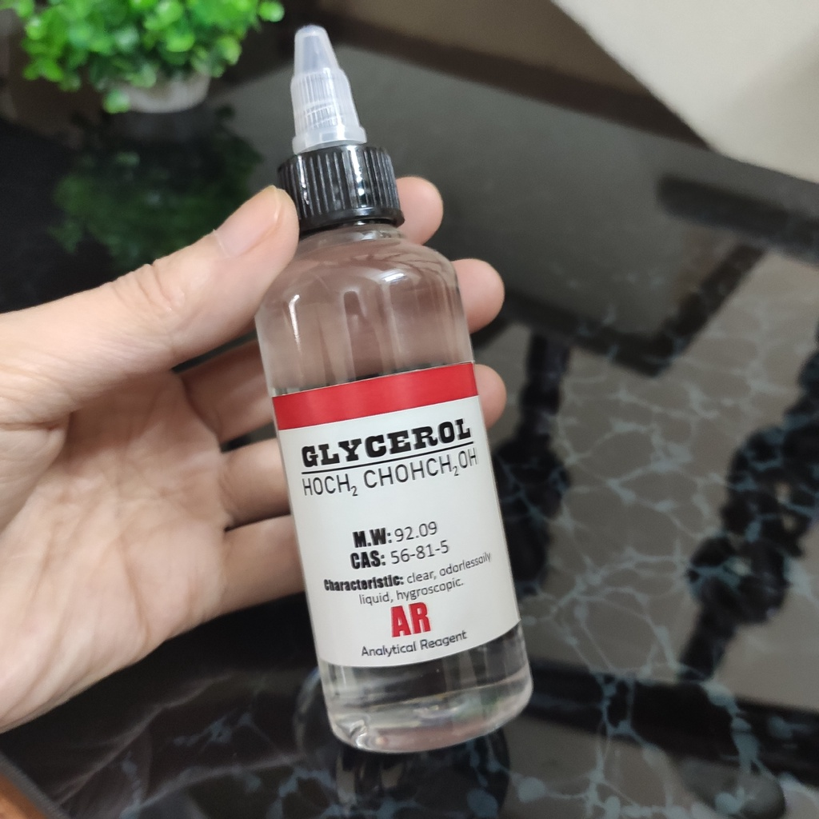
KẾT LUẬN
Trong thực tế, người ta thấy rằng:
Hầu hết các acid, base và muối tan được trong nước thuộc loại chất điện li.
Rất nhiều chất hữu cơ tan được trong nước như đường saccharose (C₁₂O₂₂H₁₁), ethanol, glycerol,... là những chất không điện li.

Slide 30
Từ kết quả thí nghiệm, dự đoán mức độ phân li của HCl và CH₃COOH trong dung dịch
Trả lời
HCl: phân li hoàn toàn trong nước
CH₃COOH: phân li không hoàn toàn trong nước

Slide 31
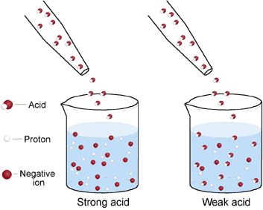
Sự điện li của HCl và CH₃COOH là khác nhau.
Tất cả phân tử HCl khi hòa tan trong nước đều phân li ra thành ion H⁺ và Cl⁻, trong dung dịch nồng độ ion cao nên dẫn điện tốt → đèn cháy sáng.

Slide 32
Sự điện li của HCl và CH₃COOH là khác nhau.
Ta nói HCl là chất điện li mạnh, phương trình điện li dung mũi tên 1 chiều như sau:
HCl → H⁺ + Cl⁻

Slide 33
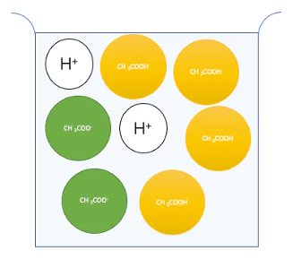
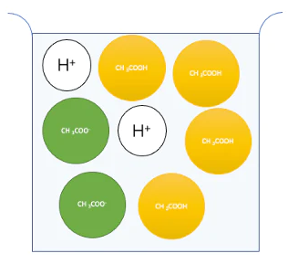
Sự điện li của HCl và CH₃COOH là khác nhau.
Chỉ có một phần phân tử CH₃COOH phân li thành ion, phần còn lại vẫn tồn tại dạng phân tử, trong dung dịch nồng độ ion thấp hơn nên dẫn điện kém hơn → đèn cháy yếu.

Slide 34
Sự điện li của HCl và CH₃COOH là khác nhau.
Ta nói CH₃COOH là chất điện li yếu, phương trình điện li dung 2 nửa mũi tên ngược chiều:
CH₃COOH $⇋$ H⁺ + CH₃COO⁻

Slide 35
?
Nếu nhỏ thêm vài giọt dung dịch NaOH hoặc CH₃COONa vào dung dịch CH₃COOH thì cân bằng sau chuyển dịch theo chiều nào?
CH₃COOH $⇋$ H⁺ + CH₃COO⁻
Trả lời
Nếu nhỏ thêm vài giọt dung dịch NaOH, ion OH⁻ do NaOH phân li ra sẽ kết hợp với H⁺ làm cho nồng độ H⁺ giảm cân bằng (1) chuyển dịch về chiều thuận, làm tăng khả năng phân li của CH₃COOH.

Slide 36
?
Nếu nhỏ thêm vài giọt dung dịch NaOH hoặc CH₃COONa vào dung dịch CH₃COOH thì cân bằng sau chuyển dịch theo chiều nào?
CH₃COOH $⇋$ H⁺ + CH₃COO⁻
Trả lời
Khi nhỏ thêm CH₃COO⁻ vào dung dịch thì cân bằng chuyển dịch theo chiều chống lại sự cho thêm CH₃COO⁻ đó. Cân bằng chuyển dịch theo chiều nghịch.

Slide 37
KẾT LUẬN
Chất điện li mạnh là chất khi tan trong nước, hầu hết các phân tử chất tan đều phân li ra ion.
Các chất điện li mạnh thường gặp là:
Acid mạnh, base mạnh: HCl, NaOH, KOH, HNO₃,…
Hầu hết các muối:
NaOH → Na⁺ + OH⁻

Slide 38
KẾT LUẬN
Chất điện li yếu là chất khi tan trong nước, chỉ có một phần số phân tử chất tan phân li ra ion, phần còn lại vẫn tồn tại ở dạng phân tử.
Các chất điện li yếu thường gặp là:
Acid yếu: CH₃COOH, HF,…
Base yếu: NH₄OH, Cu(OH)₂,…
NH₄OH $⇋$ NH₄⁺ + OH⁻

Slide 39
Viết phương trình điện li (nếu có) của các chất sau khi hòa tan vào nước HNO₃ CH₃COOH và BaCl₂.
Trả lời
HNO₃ → H⁺ + NO₃⁻
CH₃COOH $⇋$ CH₃COO– + H⁺
BaCl₂ → Ba²⁺ + 2Cl⁻

Slide 40
PHẦN II.
THUYẾT BRøNSTED - LOWRY
VỀ ACID - BASE

Slide 41
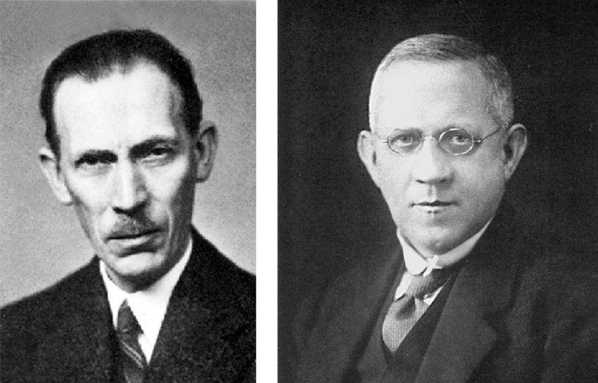
THUYẾT BRøNSTED - LOWRY VỀ ACID - BASE
Năm 1923, Br∅nsted và Lowry đã đề xuất thuyết về acid - base như sau: Acid là những chất có khả năng cho H⁺, base là những chất có khả năng nhận H⁺.
BRøNSTED
LOWRY

Slide 42
THUYẾT BRøNSTED - LOWRY VỀ ACID - BASE
VÍ DỤ 1
HCl phân li trong nước theo phương trình sau:
HCl → H⁺ + Cl⁻
(a)
Trong thực tế, H⁺ không tồn tại độc lập trong nước mà dễ dàng kết hợp với H₂O để tạo thành ion H₃O⁺ (hydronium) nên sự phân li của HCl trong nước được viết lại dưới dạng:
HCl + H₂O → H₃O⁺ + Cl⁻
(b)

Slide 43
?
Ở quá trình (b), chất nào cho H⁺, chất nào nhận H⁺?
HCl + H₂O → H₃O⁺ + Cl⁻
(b)
Trả lời
HCl cho H⁺
H₂O nhận H⁺

Slide 44
THUYẾT BRøNSTED - LOWRY VỀ ACID - BASE
VÍ DỤ 1
HCl phân li trong nước theo phương trình sau:
HCl → H⁺ + Cl⁻
(a)
Theo thuyết Br∅nsted - Lowry, HCl là acid. Để đơn giản, trong dung môi nước, sự phân li của HCl được viết dưới dạng (a).

Slide 45
THUYẾT BRøNSTED - LOWRY VỀ ACID - BASE
VÍ DỤ 2
Ammonia (NH₃) khi tan trong nước có phản ứng với nước:
NH₃ + H₂O ⇌ NH₄⁺ + OH⁻
(3)
Trong cân bằng (3), chất nào cho H⁺, chất nào nhận H⁺?
Trả lời
NH₃ là chất nhận H⁺
H₂O là chất cho H⁺

Slide 46
THUYẾT BRøNSTED - LOWRY VỀ ACID - BASE
VÍ DỤ 2
Ammonia (NH₃) khi tan trong nước có phản ứng với nước:
NH₃ + H₂O ⇌ NH₄⁺ + OH⁻
(3)
Trong phản ứng thuận của (3), H₂O đã nhường H⁺ cho NH₃ nên đóng vai trò là acid, còn NH₃ nhận H⁺ từ H₂O nên đóng vai trò là base.

Slide 47
THUYẾT BRøNSTED - LOWRY VỀ ACID - BASE
VÍ DỤ 3
Trong dung dịch nước ion bicarbonate có thể tồn tại cân bằng:
HCO₃⁻ + H₂O ⇌ H₃O⁺ + CO₃²⁻
(4)
Theo phản ứng thuận, HCO₃²⁻ đóng vai trò acid; theo phản ứng nghịch, ion CO₃²⁻ đóng vai trò base.

Slide 48
THUYẾT BRøNSTED - LOWRY VỀ ACID - BASE
VÍ DỤ 3
Tuy nhiên, ion này cũng có thể tồn tại cân bằng:
HCO₃⁻ + H₂O ⇌ H₂CO₃ + OH⁻
(5)
Khi đó, theo phản ứng thuận, HCO₃²⁻ đóng vai trò base; theo phản ứng nghịch, H₂CO₃ đóng vai trò acid.

Slide 49
THUYẾT BRøNSTED - LOWRY VỀ ACID - BASE
VÍ DỤ 3
HCO₃⁻ + H₂O ⇌ H₂CO₃ + OH⁻
(1)
HCO₃⁻ + H₂O ⇌ H₃O⁺ + CO₃²⁻
(2)
Ion HCO₃⁻ vừa có thể nhận H⁺ (đóng vai trò base) như trong phương trình (1) vừa có thể cho H⁺ (đóng vai trò acid) như trong phương trình (2).
→ Ion này có tính lưỡng tính.

Slide 50
?
Nhận xét về vai trò của acid - base trong phân tử H₂O trong các cân bằng của HCl, NH₃ và ion HCO₃⁻ trong nước.
HCl + H₂O → H₃O⁺ + Cl⁻
Trả lời
Nước đóng vai trò là base (nhận H⁺)

Slide 51
?
Nhận xét về vai trò của acid - base trong phân tử H₂O trong các cân bằng của HCl, NH₃ và ion HCO₃⁻ trong nước.
NH₃ + H₂O ⇌ NH₄⁺ + OH⁻
Trả lời
H₂O đóng vai trò là acid trong phản ứng thuận.

Slide 52
?
Nhận xét về vai trò của acid - base trong phân tử H₂O trong các cân bằng của HCl, NH₃ và ion HCO₃⁻ trong nước.
HCO₃⁻ + H₂O ⇌ H₃O⁺ + CO₃²⁻
(4)
HCO₃⁻ + H₂O ⇌ H₂CO₃ + OH⁻
(5)
Trả lời
Ở cân bằng (4) H₂O đóng vai trò là base vì là chất nhận H⁺.
Ở cân bằng (5), H₂O đóng vai trò là acid vì là chất cho H⁺;

Slide 53
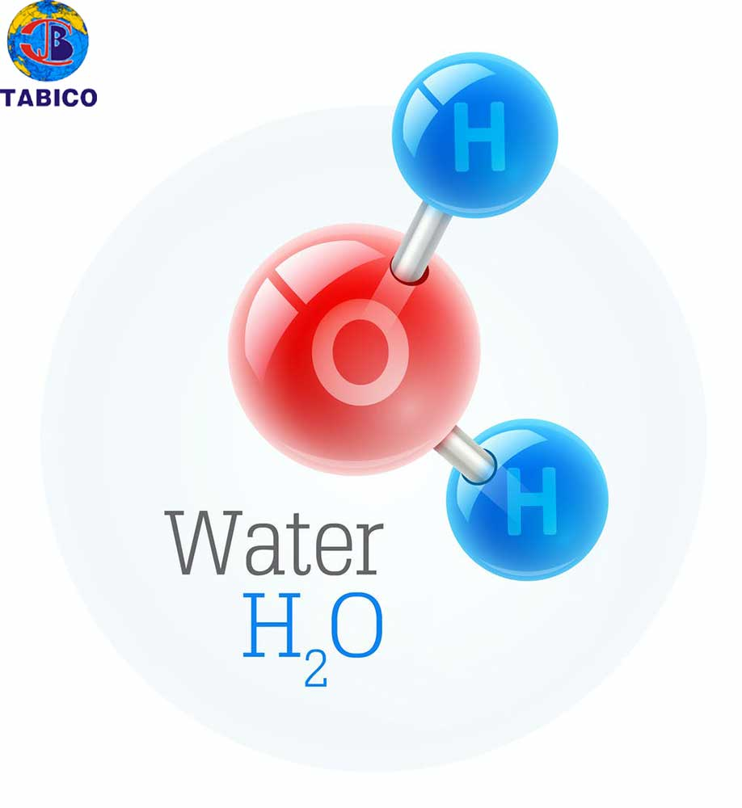
THUYẾT BRøNSTED - LOWRY VỀ ACID - BASE
VÍ DỤ 3
HCO₃⁻ + H₂O ⇌ H₂CO₃ + OH⁻
HCO₃⁻ + H₂O ⇌ H₃O⁺ + CO₃²⁻
Tương tự, H₂O cũng vừa có thể cho H⁺ vừa có thể nhận H⁺ nên cũng là một chất lưỡng tính.

Slide 54
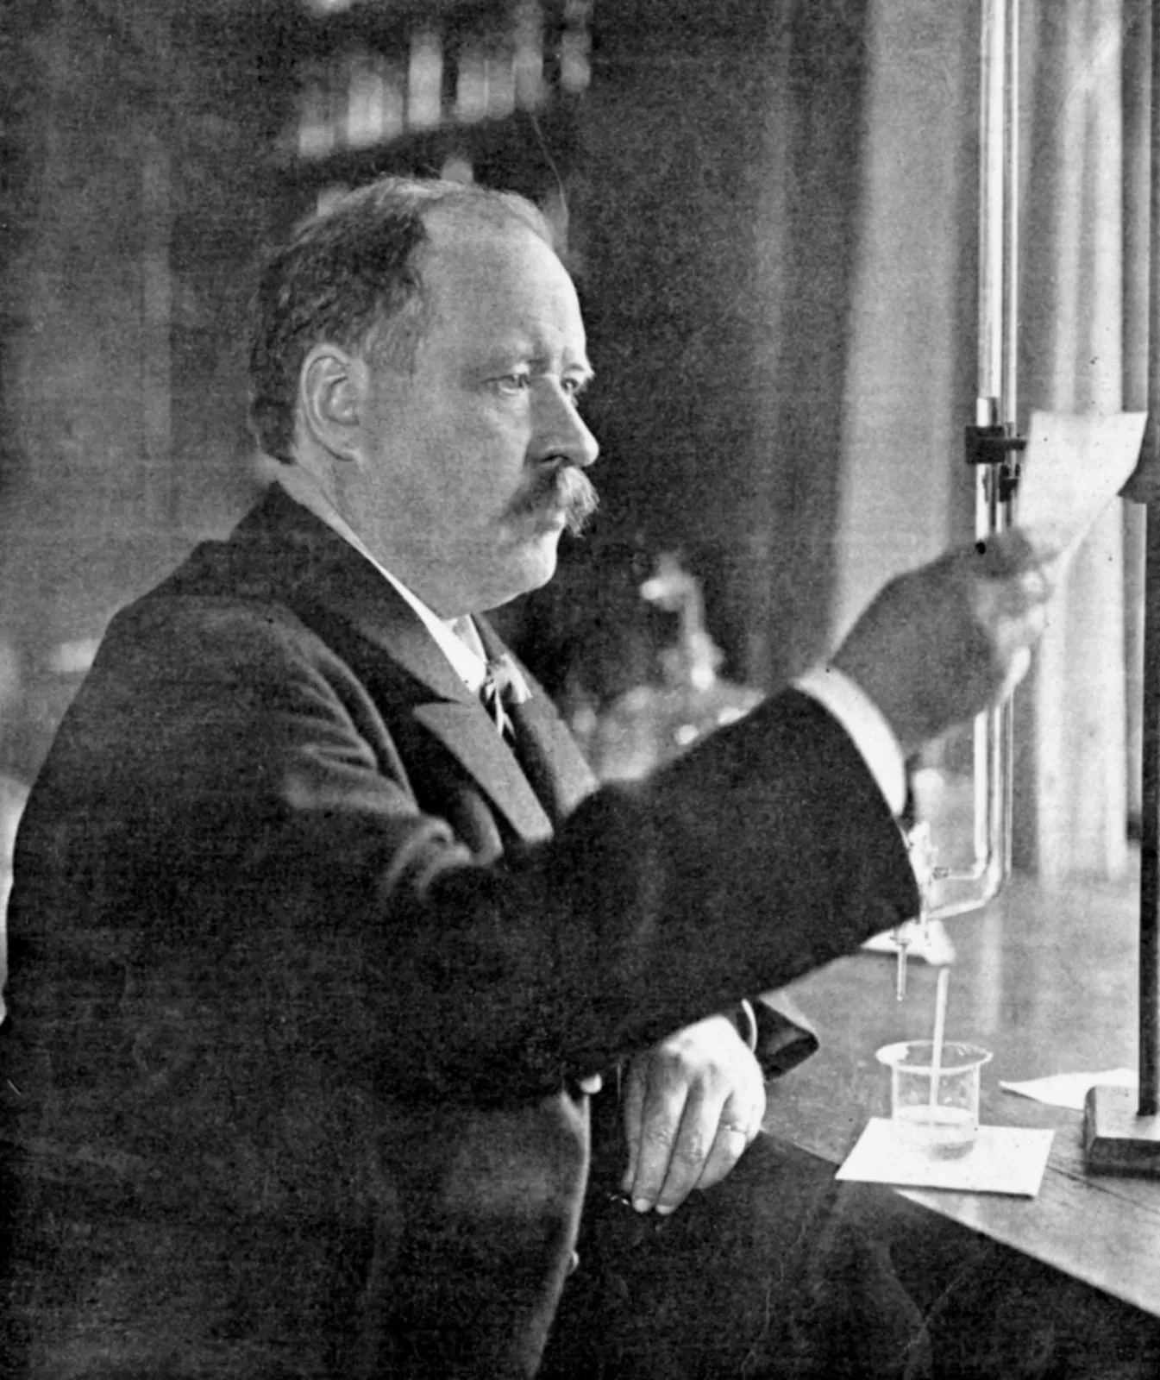
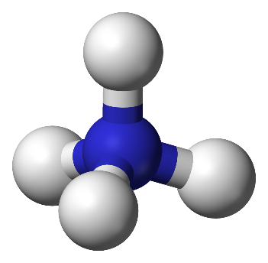
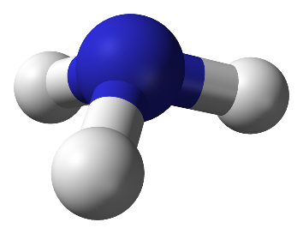
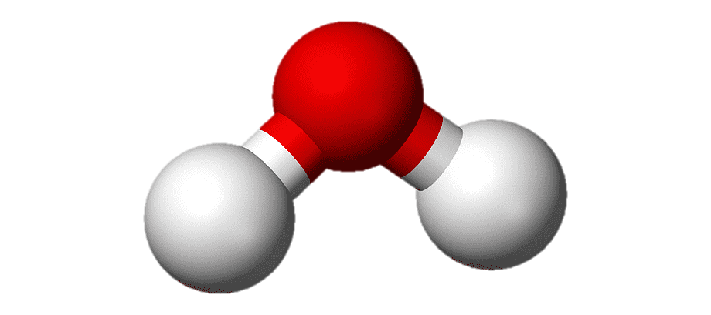
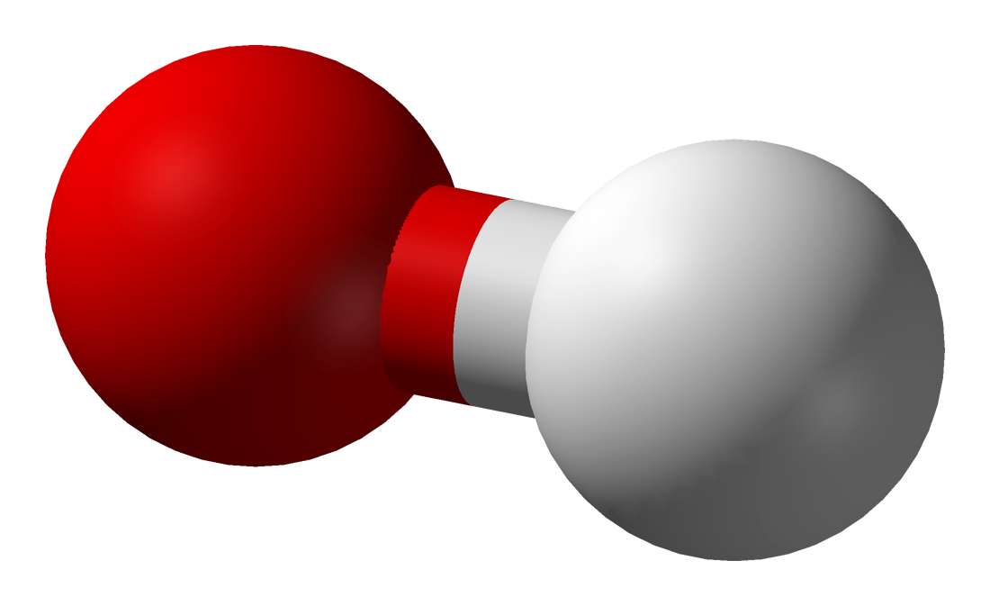
BỔ TRỢ KIẾN THỨC
Theo thuyết Arrhenius (A-rê-ni-ut), acid là những chất khi tan trong nước phân li ra H+ (proton), base là những chất khi tan trong nước phân li ra OH⁻.
⇌
NH₃
H₂O
NH₄⁺
OH⁻

Slide 55
Cho phản ứng
(1) CH₃COOH + H₂O ⇌ CH₃COO⁻ + H₃O⁺
(2) CO₃²⁻ + H₂O ⇌ HCO₃⁻ + OH⁻
Cho biết chất nào là acid chất nào là base theo thuyết Bronsted Lowry
Trả lời
CH₃COOH + H₂O ⇌ CH₃COO⁻ + H₃O⁺
Phản ứng thuận: CH₃COOH là acid, H₂O là base.
Phản ứng nghịch: CH₃COO⁻ là base, H₃O⁺ là acid.

Slide 56
Cho phản ứng
(1) CH₃COOH + H₂O ⇌ CH₃COO⁻ + H₃O⁺
(2) CO₃²⁻ + H₂O ⇌ HCO₃⁻ + OH⁻
Cho biết chất nào là acid chất nào là base theo thuyết Bronsted Lowry
Trả lời
CO₃²⁻ + H₂O ⇌ HCO₃⁻ + OH⁻
Phản ứng thuận: CO₃²⁻ là base, H₂O là acid.
Phản ứng nghịch: HCO₃⁻ là acid, OH⁻ là base.

Slide 57
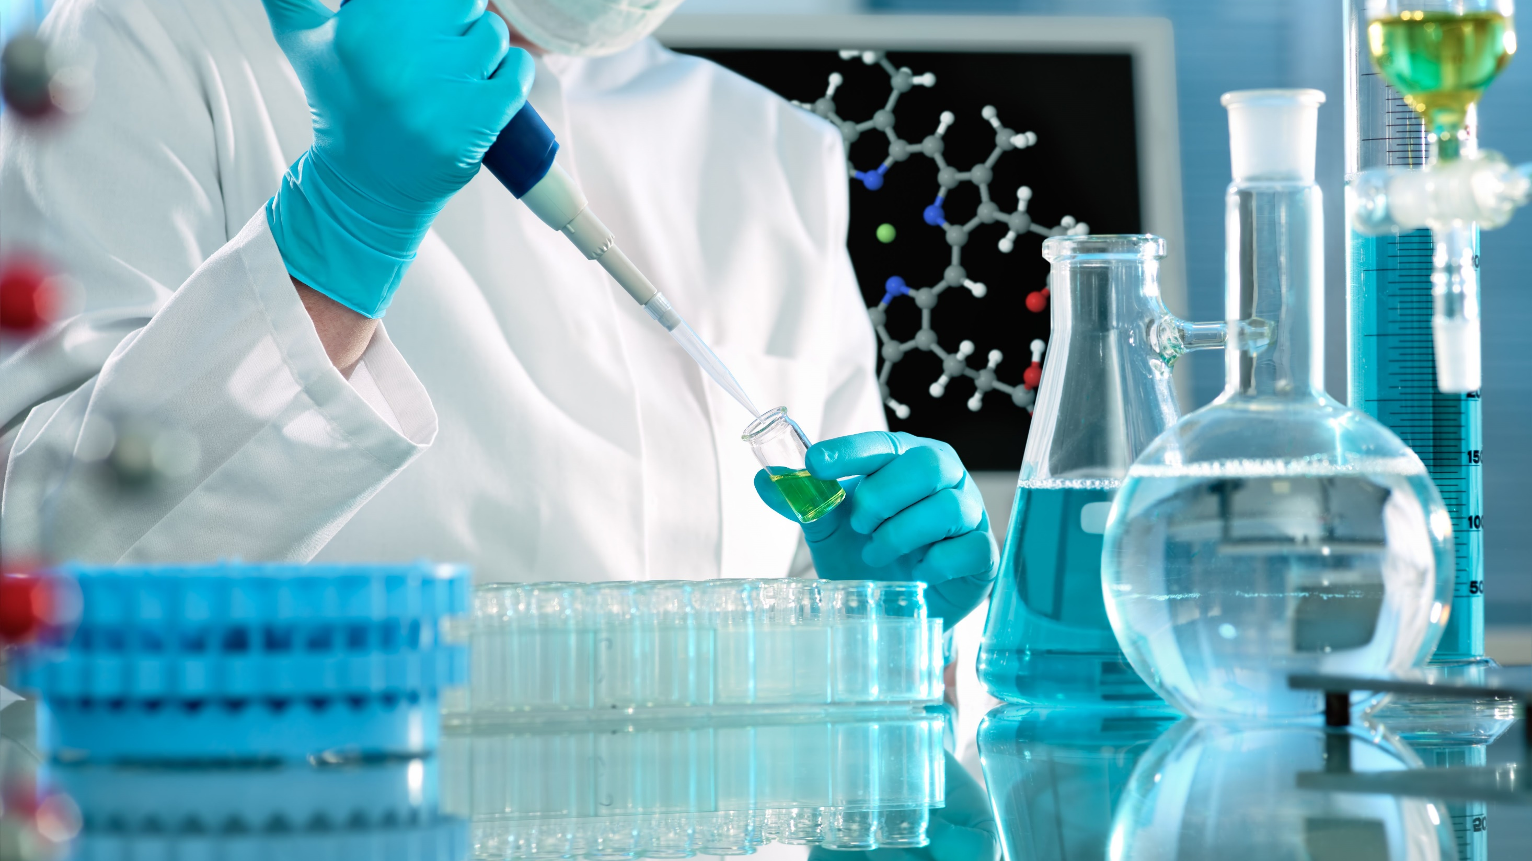
KIẾN THỨC CỐT LÕI
Quá trình phân li các chất khi tan trong nước thành các ion là sự điện li. Chất điện li là chất khi tan trong nước phân li thành các ion. Chất không điện li là chất khi tan trong nước không phân li thành các ion.
Chất khi tan trong nước phân li hoàn toàn thành ion là chất điện li mạnh. Chất khi tan trong nước phân li một phần thành ion là chất điện li yếu.
Acid mạnh và base mạnh phân li hoàn toàn trong nước; acid yếu và base yếu phân li một phần trong nước.
Thuyết Br∅nsted - Lowry về acid - base: Acid là những chất có khả năng cho H⁺, base là những chất có khả năng nhận H⁺.

Slide 58
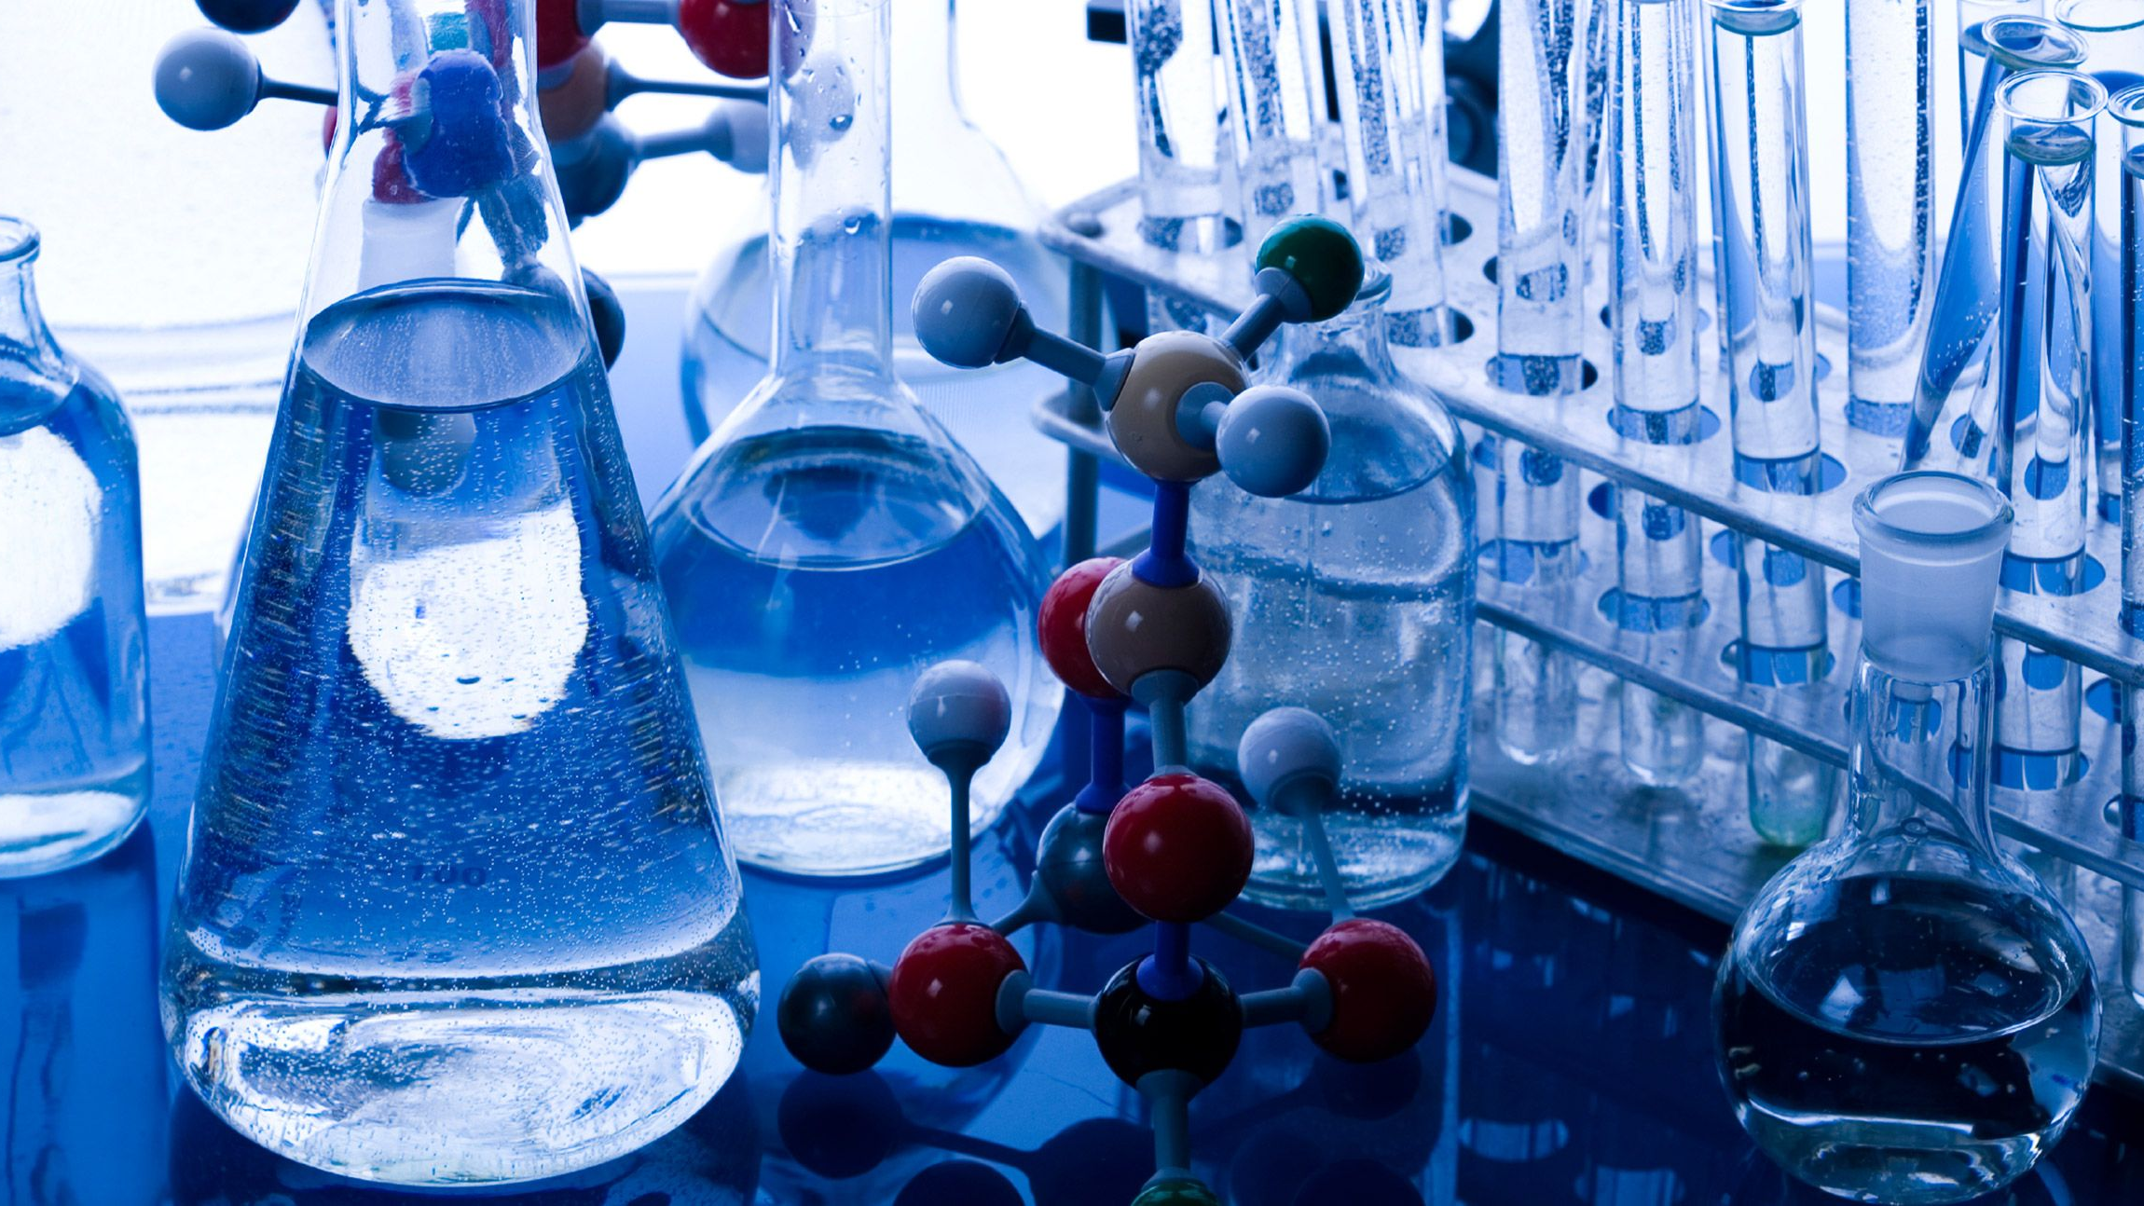
BÀI TẬP
Viết phương trình điện li của các chất sau H₂SO₄, Ba(OH)₂, Al₂(SO₄)₃
Đáp án
H₂SO₄ → H⁺ + HSO₄⁻
HSO₄⁻ ⇌ H⁺ + SO₄²⁻
Ba(OH)₂ → Ba²⁺ + OH⁻
Al₂(SO₄)₃ → 2Al ³⁺ + 3SO₄ ²⁻

Slide 59
CÂU HỎI ÔN TẬP
Câu 1. Qúa trình phân li các chất tan khi trong nước tạo thành các ion gọi là:
A. Sự điện li.
B. Sự điện phân.
C. Sự li tâm.
D. Sự ăn mòn.

Slide 60
CÂU HỎI ÔN TẬP
Câu 2. Chất nào sau đây là chất điện li mạnh?
A. NaCl
B. CH₃COOH
C. H₂O
D. HF

Slide 61
CÂU HỎI ÔN TẬP
Câu 3. Chất nào sau đây là chất điện li?
A. HCl
B. C₆H₆
C. CH₄
D. C₂H₅OH

Slide 62
CÂU HỎI ÔN TẬP
Câu 4. Phương trình điện li nào không đúng?
A. CH₃COOH $⇌$ CH₃COO⁻ + H⁺
B. HCl → H⁺ + Cl⁻
C. H₃PO₄ → 3H⁺ + PO₄³⁻
D. Na₃PO₄ → 3Na⁺ + PO₄³⁻

Slide 63
CÂU HỎI ÔN TẬP
Câu 5. Dãy gồm các chất đều là chất điện li yếu là:
A. Na₂SO₃, NaOH, CaCl₂, CH₃COOH.
B. H₂S, H₃PO₄, CH₃COOH, Cu(OH)₂.
C. Na₂SO₄, H₂S, CaCO₃, HgCl₂.
D. CuSO₄, NaCl, HCl, NaOH.

Slide 64
CÂU HỎI ÔN TẬP
Câu 6. Theo thuyết BrØnsted – Lowry về acid – base, những chất có khả năng cho H⁺ là:
A. Acid
B. Base
C. Lưỡng tính
D. Muối

Slide 65
CÂU HỎI ÔN TẬP
Câu 7. Theo thuyết BrØnsted – Lowry về acid – base, chất nào sau đây là acid:
A. NH₃
B. CH₃COOH
C. C₂H₅OH
D. C₆H₁₂O₆

Slide 66
CÂU HỎI ÔN TẬP
Câu 8. Theo thuyết BrØnsted – Lowry về acid – base, ion nào sau đây không phải là acid:
A. Al³⁺
B. NH₄⁺
C. H₃O⁺
D. PO₄³⁻

Slide 67
CÂU HỎI ÔN TẬP
Câu 9. Theo thuyết BrØnsted – Lowry về acid – base, chất nào sau đây là base:
A. CH₃COOH
B. HCl
C. NH₃
D. HF

Slide 68
CÂU HỎI ÔN TẬP
Câu 10. Cho phương trình: S²⁻ + H₂O ⇌ HS⁻ + OH⁻ Phát biểu nào sau đây là đúng?
A. H₂O là base.
B. S²⁻ là base.
C. HS⁻ là base.
D. S²⁻ là acid.

Slide 69
CẢM ƠN THẦY CÔ
CÙNG CÁC EM HỌC SINH
ĐÃ CHÚ Ý LẮNG NGHE

